Slide 1
ĐỀ TÀI: Parallel Simulation of the Time Independent Diffusion Equation Using Gauss-Seidel Iterative Method
Bùi Hồng Ngọc - 20164797
Đỗ Đức Thái - 20163676

Slide 2
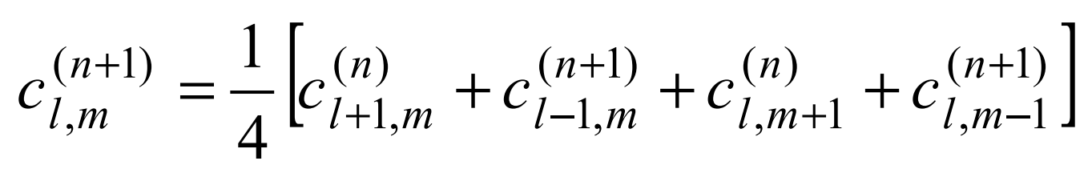
Giới thiệu
Bài toán:
Áp dụng phương pháp Gauss-Seidel Iterative để giải bài toán “Time Independent Diffusion Equation”
Cụ thể ta cần giải phương trình:
c là nồng độ
l, m là tọa độ theo 2 chiều
n là chỉ số lần lặp
dx
(l,m)

Slide 3
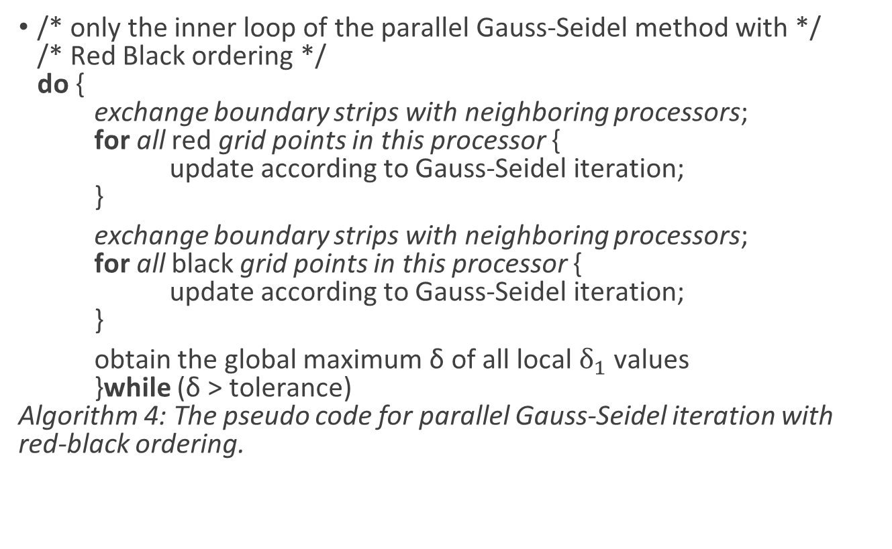
Thuật toán
/* only the inner loop of the parallel Gauss-Seidel method with */ /* Red Black ordering */ do { exchange boundary strips with neighboring processors; for all red grid points in this processor { update according to Gauss-Seidel iteration; }
exchange boundary strips with neighboring processors; for all black grid points in this processor { update according to Gauss-Seidel iteration; }
obtain the global maximum δ of all local $δ_{1}$ values }while (δ > tolerance) Algorithm 4: The pseudo code for parallel Gauss-Seidel iteration with red-black ordering.

Slide 4
Cài đặt
Áp dụng
Kĩ thuật red-black ordering
Thư viện MPI
Ngôn ngữ lập trình C++
Để cài đặt chương trình
Ngôn ngữ lập trình Python
Thư viện matplotlib
Để demo chương trình

Slide 5
Cài đặt (Tiếp)
Giải thuật song song
CPU0
CPU1
CPU2

Slide 6
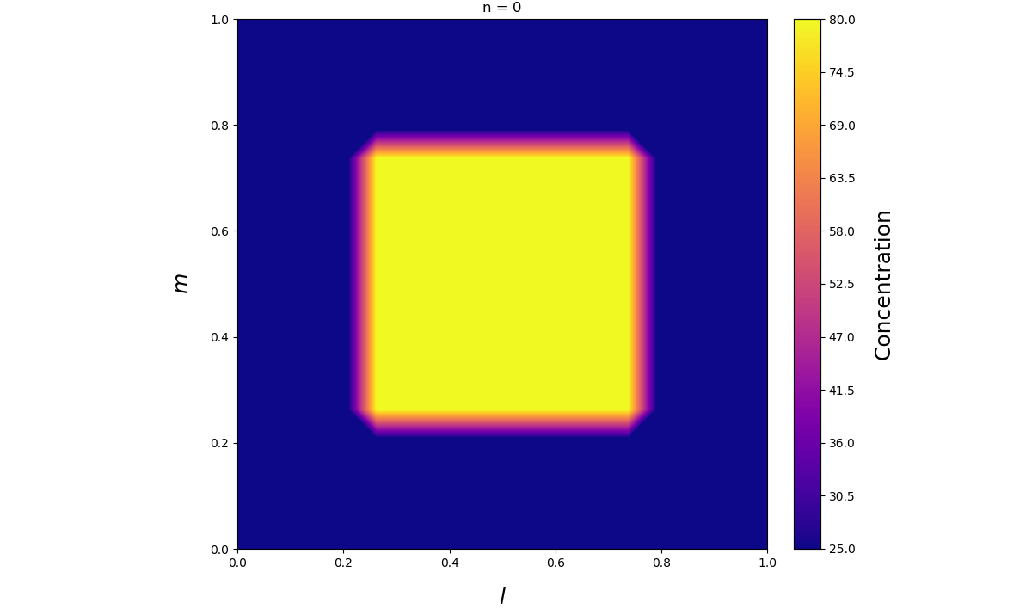
Demo
Trạng thái ban đầu (trước khi khuếch tán)
m = 20, n = 20

Slide 7
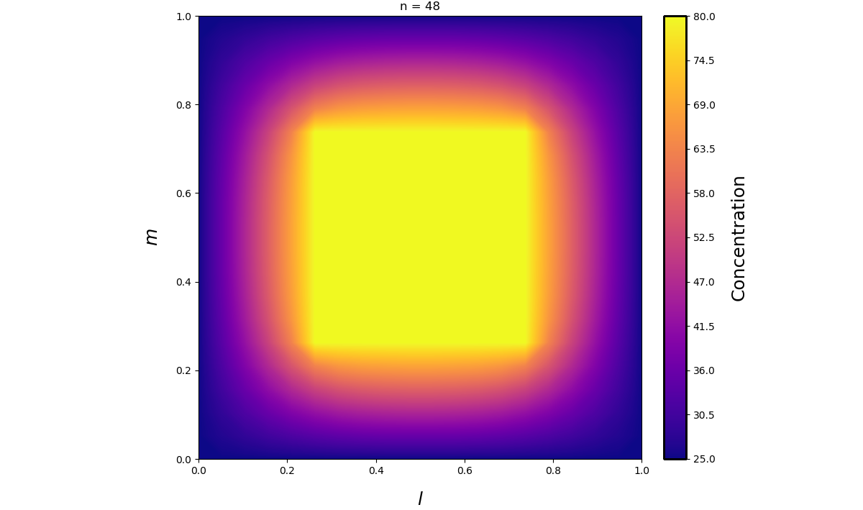
Demo (Tiếp)
Trạng thái ổn định
m = 20, n = 20

Slide 8
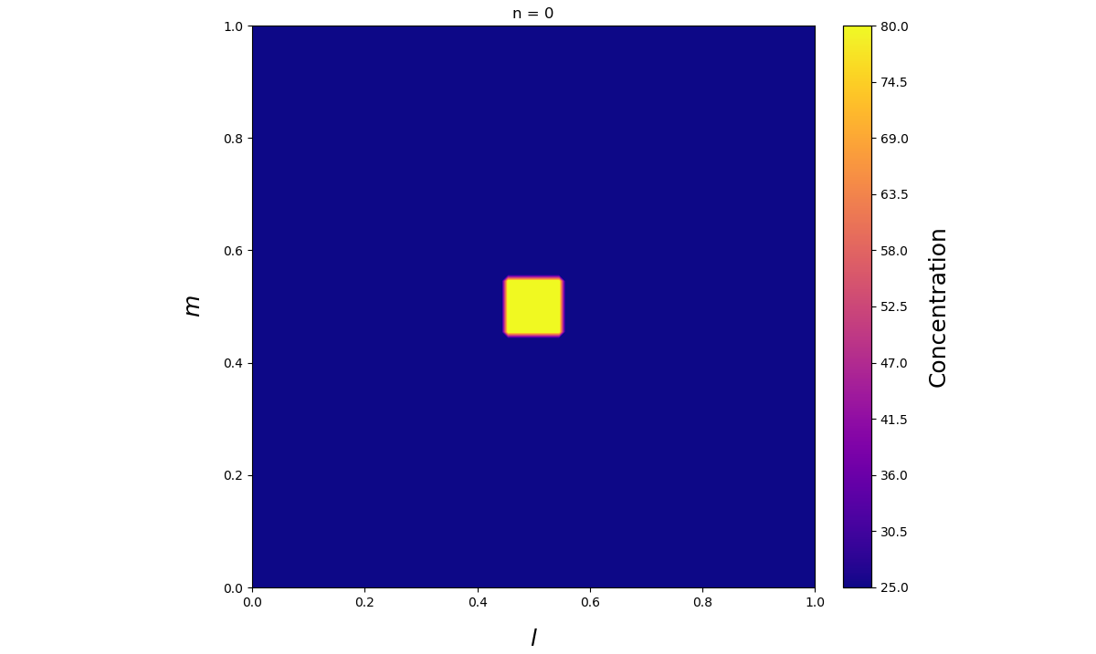
Demo (Tiếp)
Trạng thái ban đầu (trước khi khuếch tán)
m = 100, n = 100

Slide 9
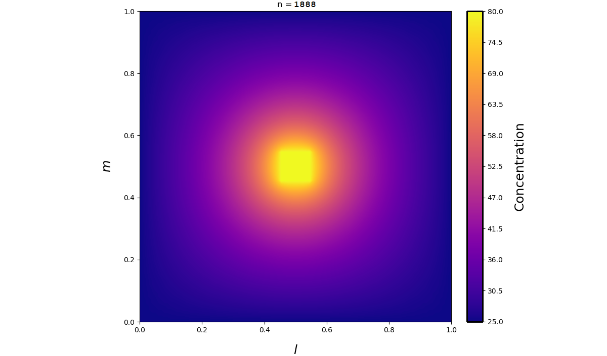
Demo (Tiếp)
Trạng thái ổn định
m = 100, n = 100

Slide 10
Kết quả
Kết quả được lưu trong file “out.txt” và được thể hiện trên đồ thị trên
File “out.txt” lưu trữ ma trận các giá trị số thực
Giá trị đó là nồng độ tại vị trí tương ứng

Slide 11
THANK YOU

